Slide 1
Spoke VNET 1
Hub VNET
Peering
Spoke VNET 2
Peering
既存環境
ここだけ ADE で生やしたい

Slide 2



hub-spoke-rg
ProjectName-EnvironmentName
peering2
remoteVnet
hub-vnet
parent
remoteVnet
parent
spoke-vnet
peering1
hubpeering .bicep
module
main.bicep

Slide 3
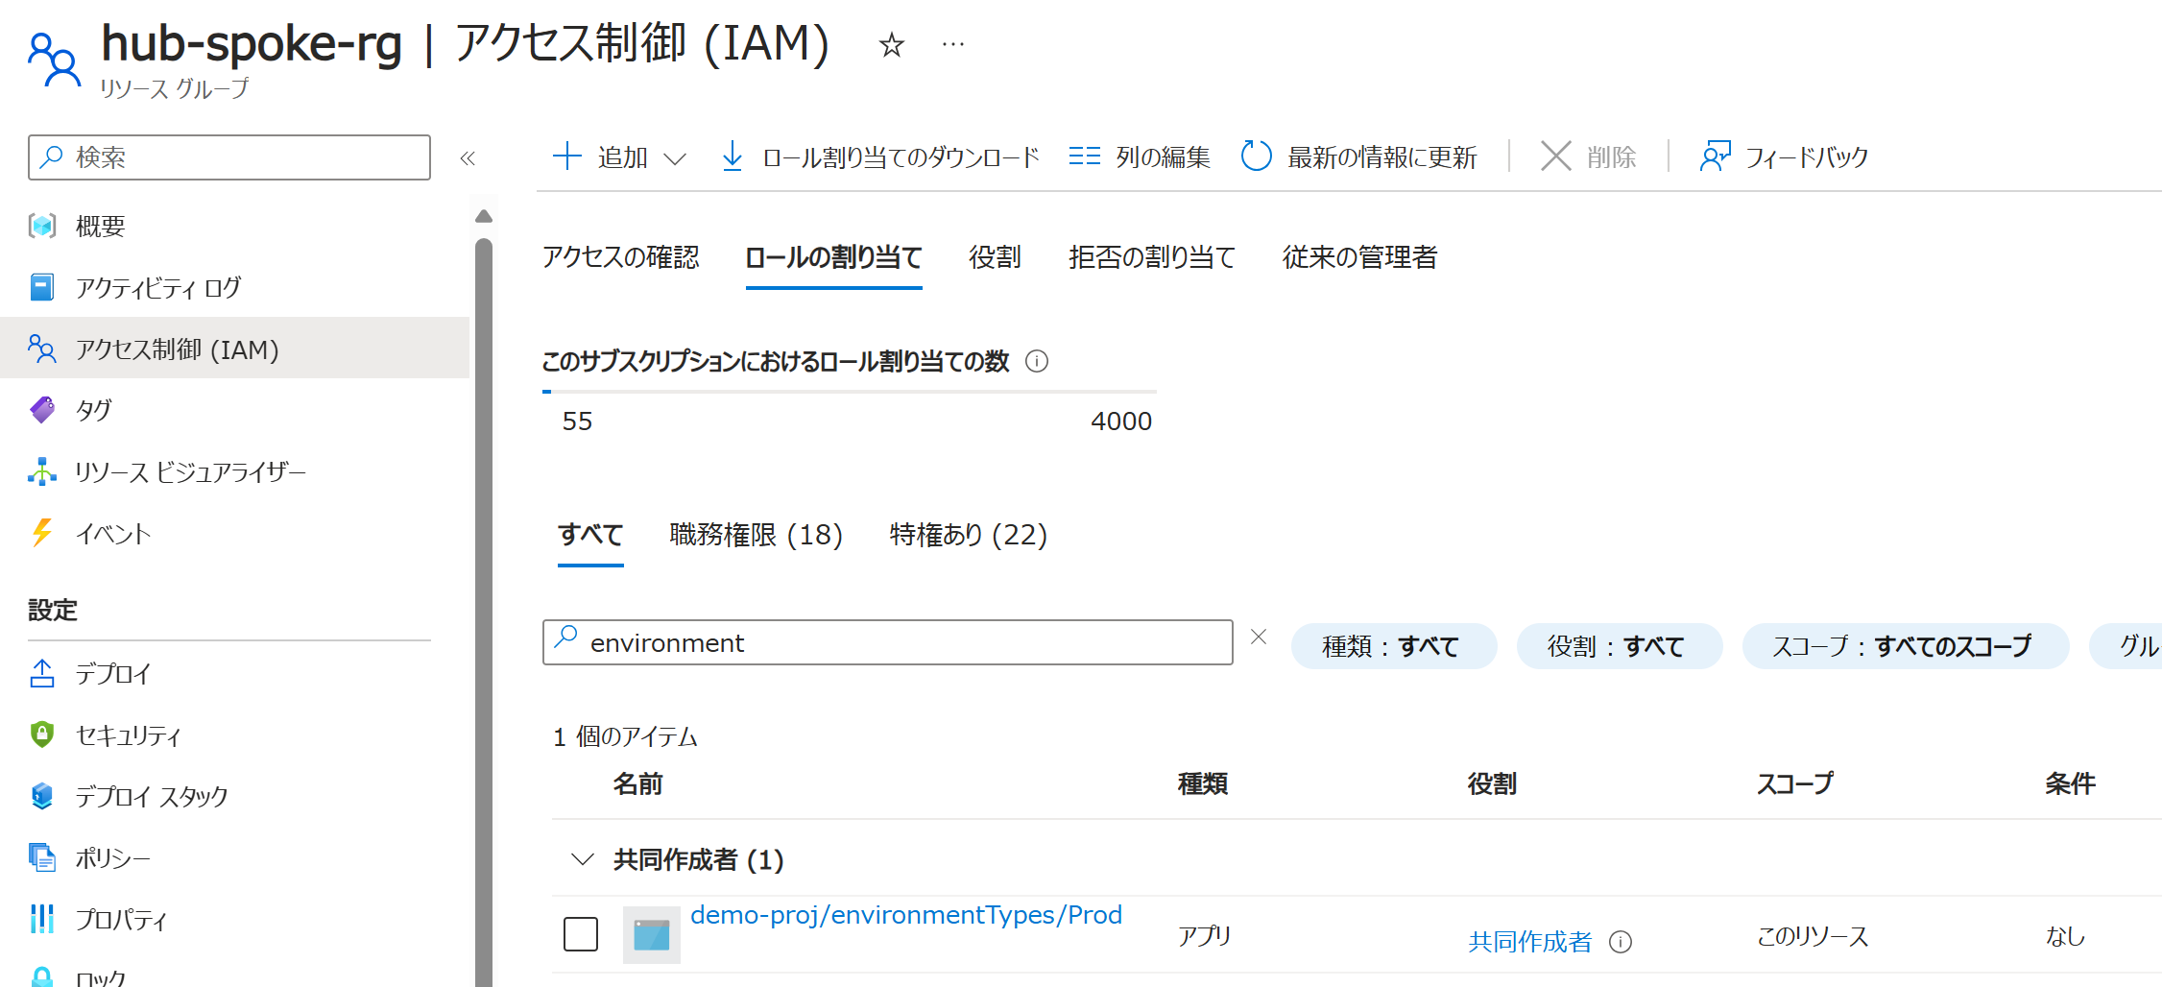

Slide 4
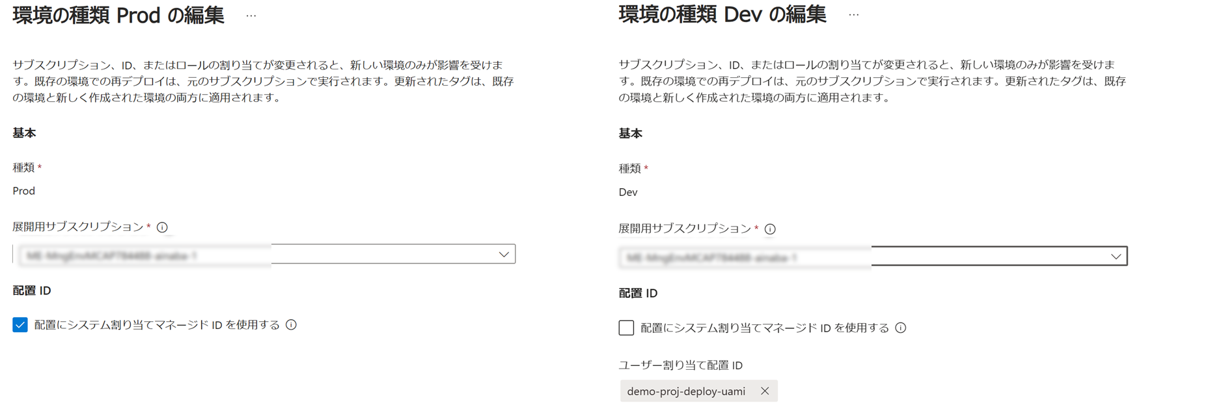
既定値はこちら
必要なロールを付与した ユーザー割り当て ManagedID を指定

Slide 5
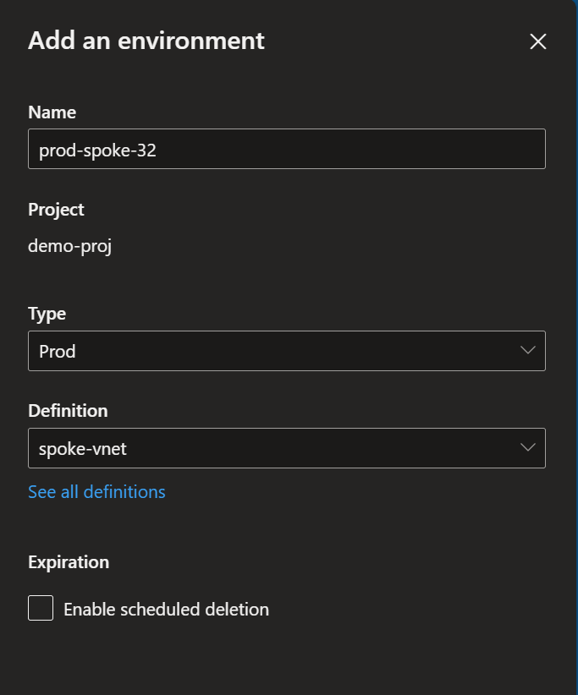
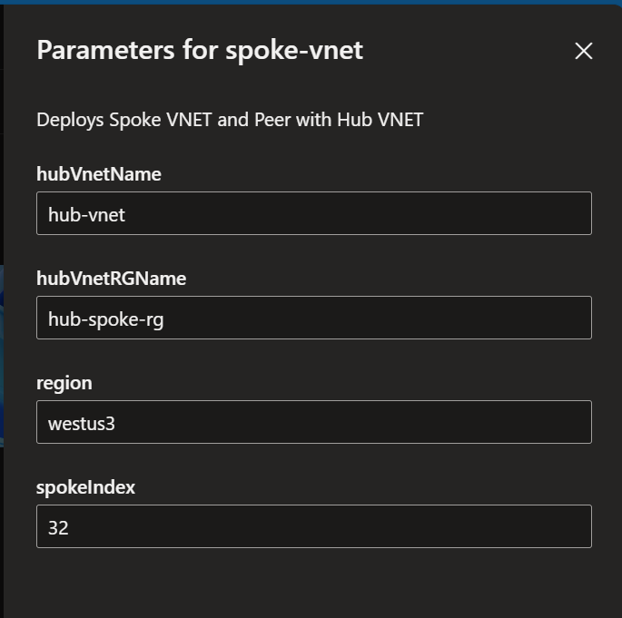

Slide 6
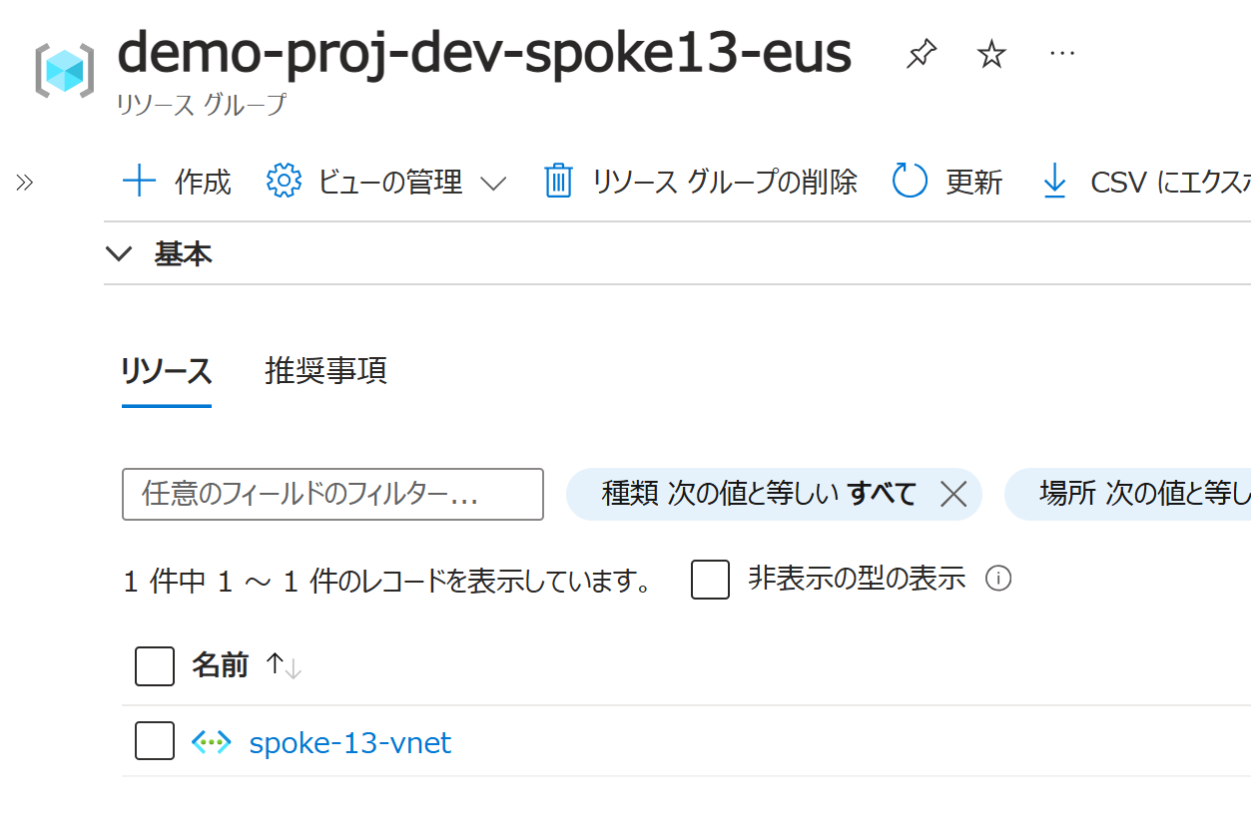
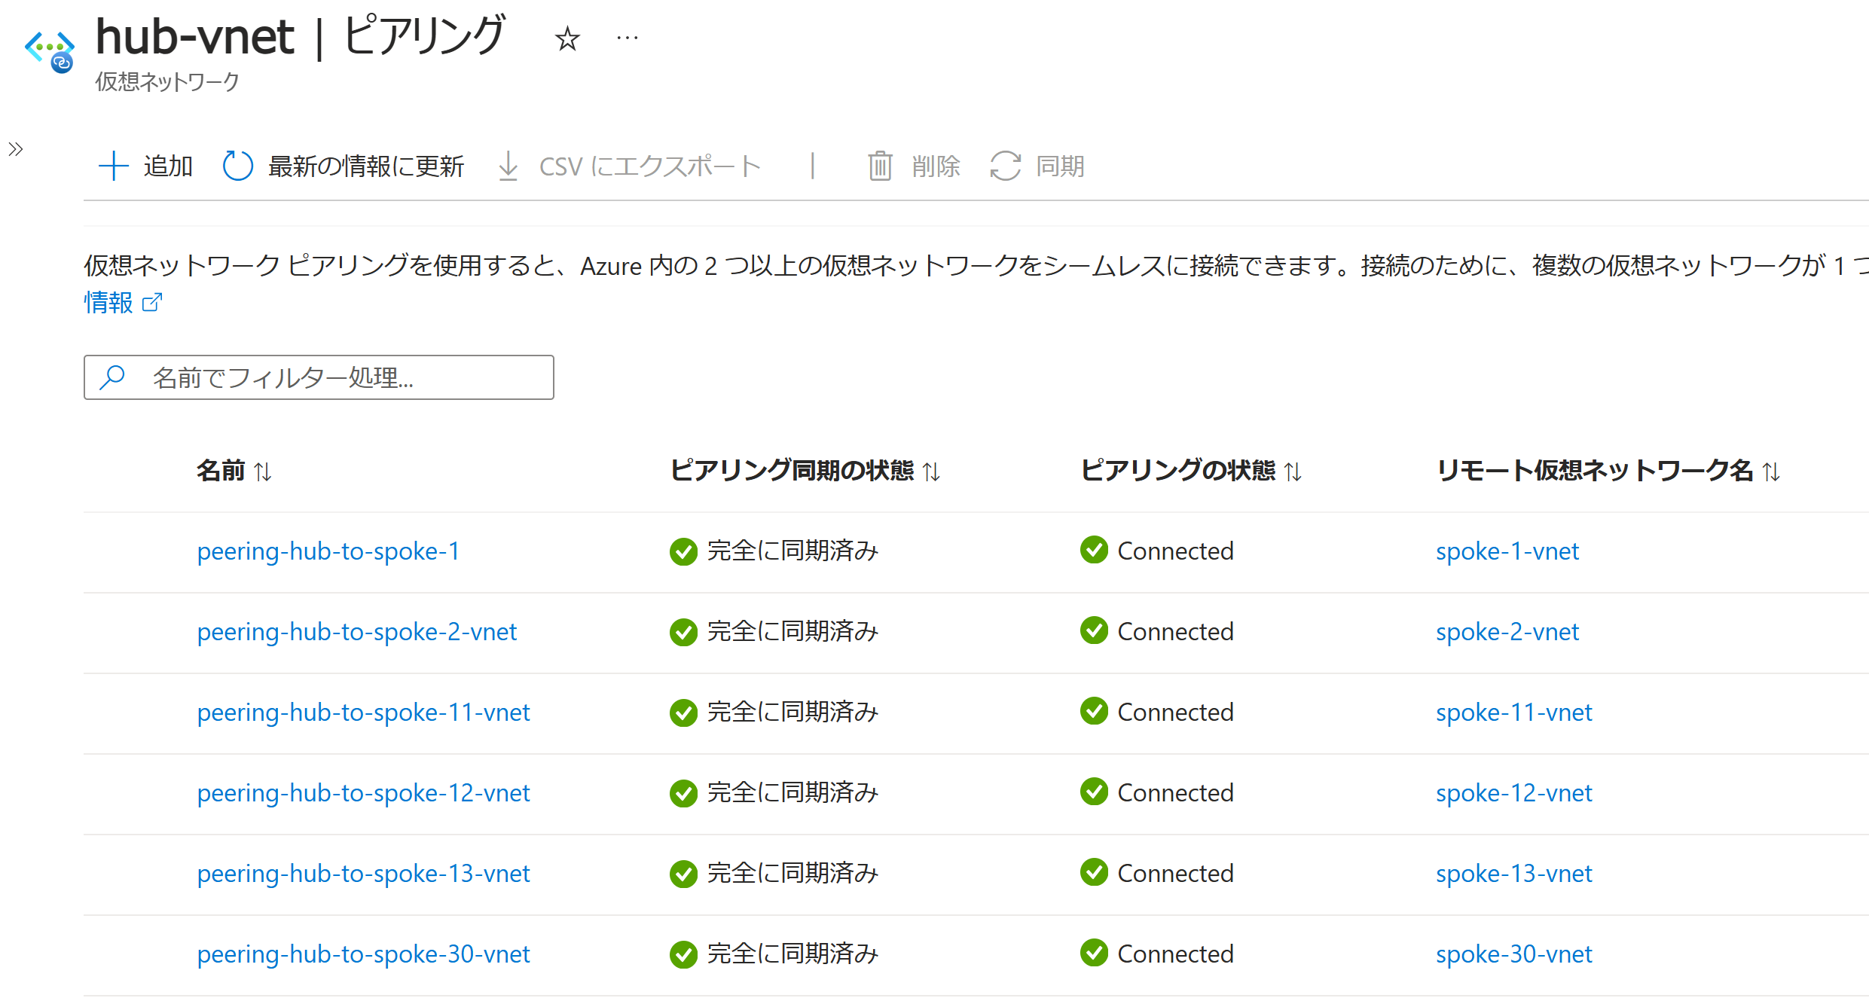

Slide 7
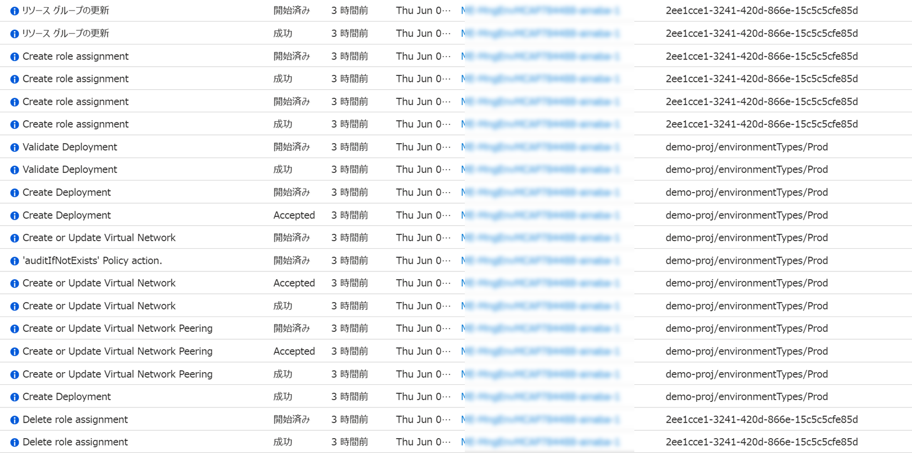
Managed ID への アクセス権付与
Managed ID による デプロイメント
Managed ID から アクセス権剥奪

Slide 8
